Slide 1
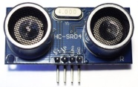
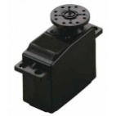


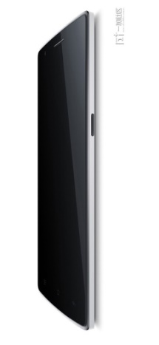
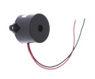
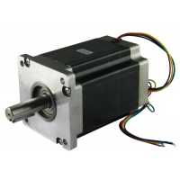



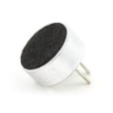

2 HC SR04 dos à dos
Pour localisation
Octave
Apprentissage de la localisation
Mobile Webcam Pour déplacement « manuel »
Servo 180°
Visio- Conférence (Skype)
Buzzer
Servo 360°
Pilotage manuel
Afficher video
Browser
Wifi communication
Octave (localisation)
Motion ou VLC (video)
ESP8266
Pilotage de robot
Motors, sensors
Arduino MEGA
Contrôle obstacles marche arrière
Contrôle obstacles marche avant
Batterie
4 x microphones
Localisation des « appels »

Slide 2
POC état d’avancement
Localisation par ultra son
Un 1er essai fait avec servo moteur à 120° concluant
En attente livraison d un servo 180°
Video sur rapsberry
Possible avec motion / de 23% à 70% de CPU pour 2 images /sec et webcam USB – pas eleguant mais ok
Tester webcam OV5647 (15€) ?
Tester VLC – pas reussi a visualiser
Tester ffmpeg, crtmpserver et lighttpd - Ko

Slide 3
POC état d’avancement
Octave
Octave installe sur Rapsberry
Copie du proto de localisation >>> fonctionne dans avec un bon temps de réponses
Réponse aux appels
4 micros + ampli audio
Cible reconnaitre un claquement de mains (ou un mot ?) et localiser la direction !
Moteurs
Se déplacer avec précision
Trancher entre Stepper et (DC + encodeur)

Slide 4
Châssis
Possibilités
Une plateforme
Un tracteur + remorque

Slide 5
Moteurs
 | DC motors + encoder 2342 L012CR | Stepper 17HS8401
Couts | 30€ | 27€ + carte controleur
Performance mécanique | 1,71N.m 120rpm | Holding 52 N.cm 0,52N.m Detent 2,6 N.cm
Performance électrique | + | -
Simplicité de développement | - (encoder) | +
Performance controle | = | =
Adaption transmission | = | =
 | Vitesse max 0,8 m/sec avec roue de 65mn

Slide 6
Electronique
4 x HC-SR04 –> 4 ID + 4 OD
2 moteurs -> 2 OD PWM + 4 ID supportant interrupt
2 x Servos -> 2 OD PWM
4 x micros -> 4 IA
1 esp8266 -> 1 IO serial
2 afficheurs via registre a décalages > 6 OD

